Slide 1
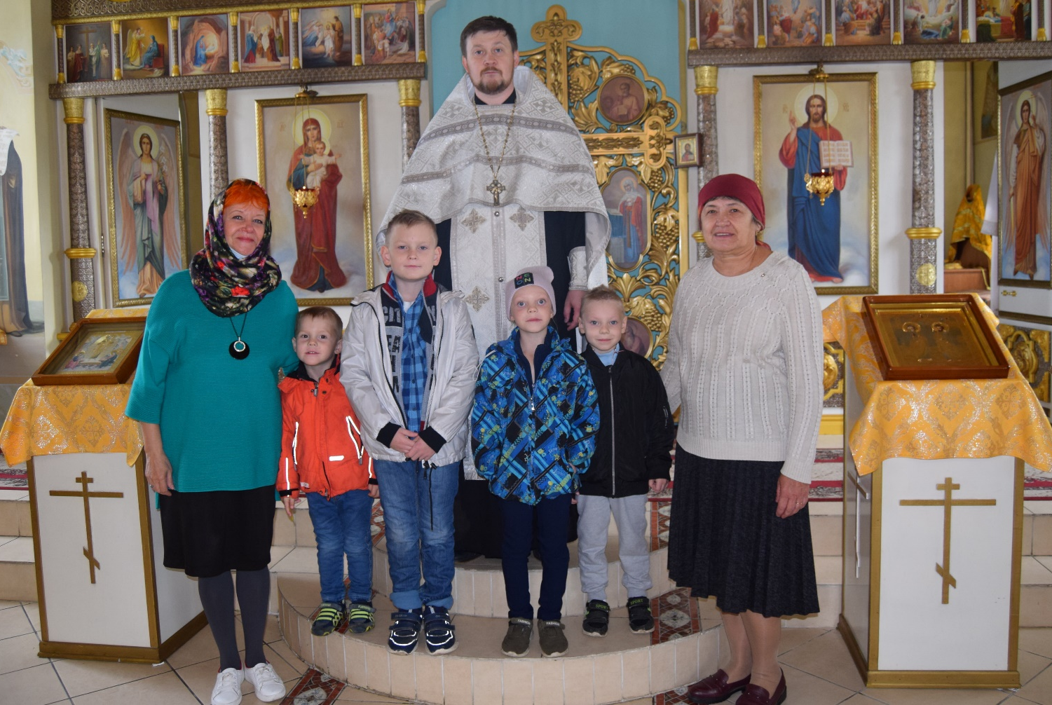
Государственное учреждение Тульской области
«Социально-реабилитационный центр для несовершеннолетних № 4»
Выпуск № 9
сентябрь
2022 г.
МаГоБУс
В номере:
Что такое «апсайклинг»? – стр. 1
День чтения книги – стр. 2
Таинство Крещения – стр. 3
Международный День шоколада – стр. 4
О первой медицинской помощи – стр. 5
Федоркины вечёрки – стр. 6-7
Творим и сами удивляемся – стр. 8
Оранжевое настроение – стр. 9
«Таинство Крещения»
– стр. 3

Slide 2
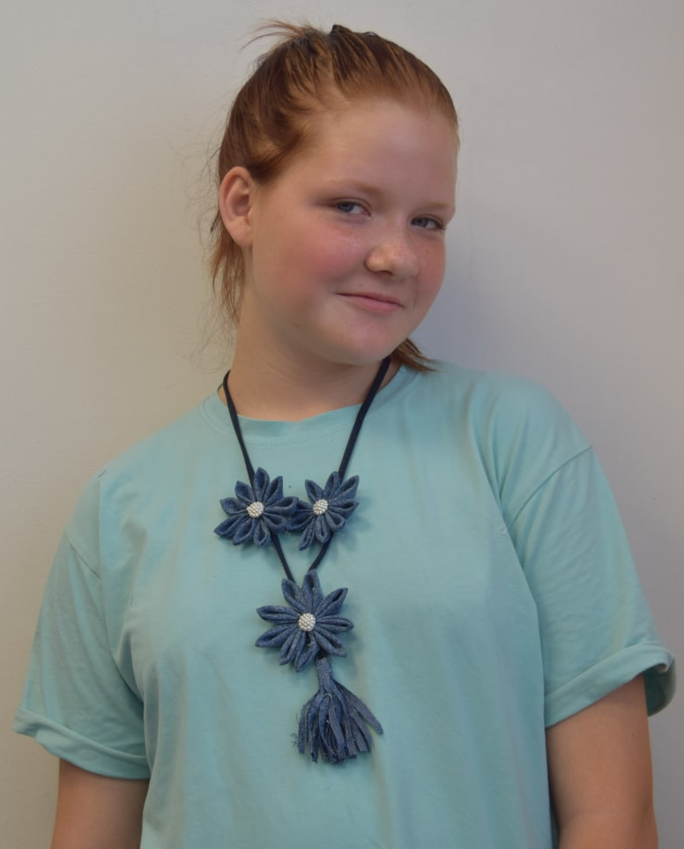
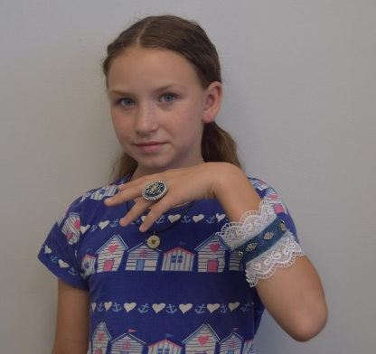
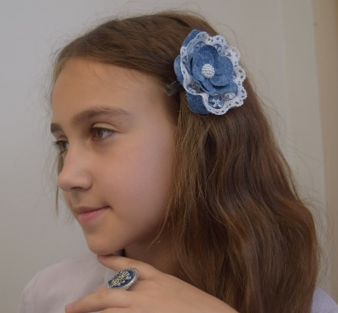
Что такое «апсайклинг»?
Социальные сети захватила мода на "апсайклинг"- вторичное использование вещей, которые иначе отправились бы на помойку.
Апсайклинг (от англ. «upcycling», что можно перевести как «более широкое применение») — это повторное использование вещей с приданием им новой функциональности. Апсайклинг отличается от ресайклинга: ресайклинг — это полная переработка: так, например, поступают с ненужными пластиковыми бутылками, делая потом из них другой пластик. Апсайклинг же предполагает творческий подход с частичным сохранением исходной вещи, но её переделкой. В итоге вещь, подвергнутая апсайклингу, получает новую жизнь. С направленностью современного общественного сознания на заботу об экологии и грамотное использование ресурсов апсайклинг стал заметным трендом.
Применительно к шитью и моде апсайклинг — это переделка одежды, обуви, аксессуаров и создание из них вещей, которые можно использовать и дальше. И в этой интересующей нас сфере эта тенденция сегодня популярна как никогда.
Расстаться с любимыми вещами порой непросто, даже если они уже стали неактуальными или поизносились. Апсайклинг же даёт возможность продолжить жизнь этих вещей, чтобы они радовали нас и дальше.
На одном из занятий творческой мастерской «Ручное творчество», руководителем которого является социальный педагог Сагитова Г.Ш., было решено из износившихся джинсовых вещей сделать бижутерию: заколки, резинки для волос, браслеты, сережки, кулоны, ободки. Фантазии не было предела. Девочек так захватил творческий процесс, что остановить их было сложно. Аксессуары получились стильными, модными и просто красивыми.
Переделка старых вещей набирает обороты! И правильно! Чем захламлять природу лишним мусором, лучше дать вторую жизнь, отслужившим своё, вещам. В ловких умелых руках и ненужное может превратиться в почти новое, нужное и очень даже симпатичное.
Социальный педагог: Сагитова Г.Ш., воспитанница Дарья Д.

Slide 3
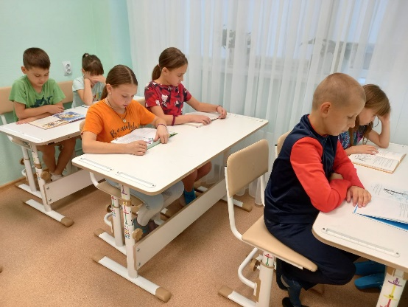
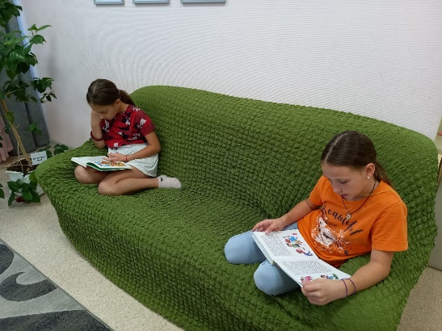
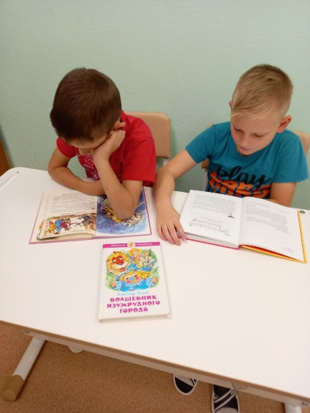
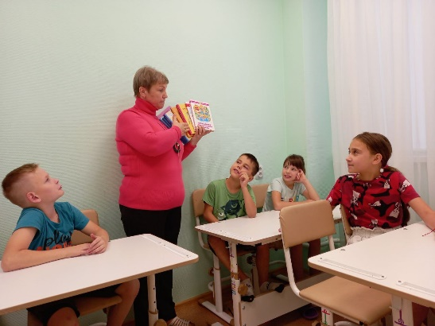
День чтения книги
Благодаря книге, мы получаем доступ не только к знаниям, но и идеям, духовным и моральным ценностям, к пониманию красоты и творческим достижениям человека. Носитель информации, основа образования и творчества, книга даёт возможность каждой культуре рассказать о себе, знакомит с обычаями и традициями разных народов.
6 сентября проводится День чтения книг. Кто и когда придумал данное торжество, неизвестно. Несмотря на то, что в современном мире все истории можно посмотреть по видео или послушать в аудио формате, чтение живой книги ничто заменить не может. Ведь чтение улучшает память и концентрацию, а также способствует уменьшению стресса.
Этот праздник не имеет официального статуса, но он уже прижился в нашей стране, где любовь к книгам развивают с детства.
Наши воспитанники отметили этот день викториной по произведениям любимых писателей, чтением книг и рефлексией в форме рисунков о празднике День чтения книг. Вечером во время часа общения ребята познакомились с профессией библиотекаря и поиграли в игру «Иду в библиотеку».
Воспитатель: Мохова Г.В., воспитанница Виктория Ю.

Slide 4
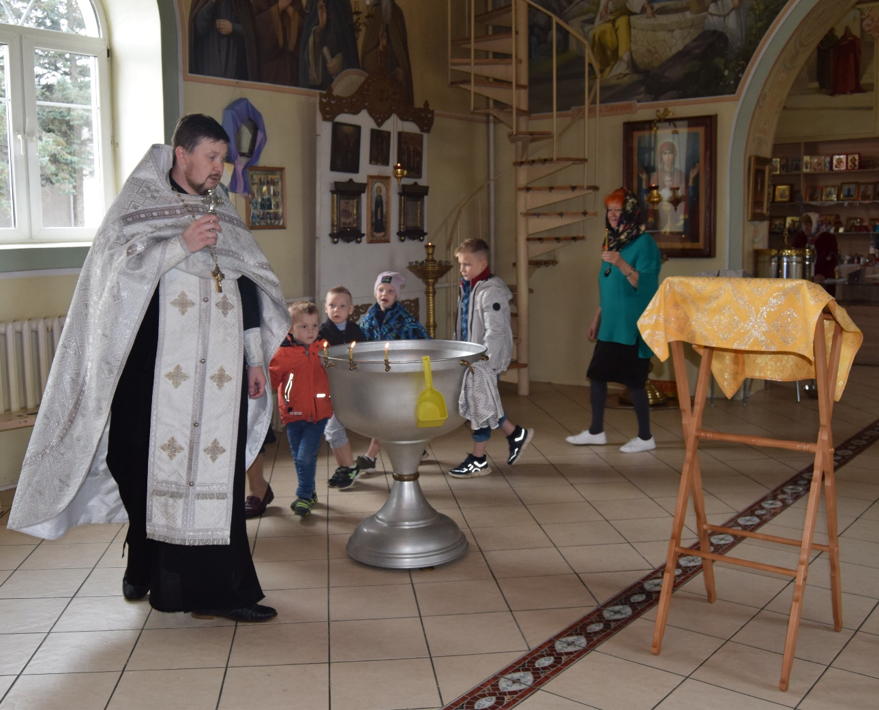
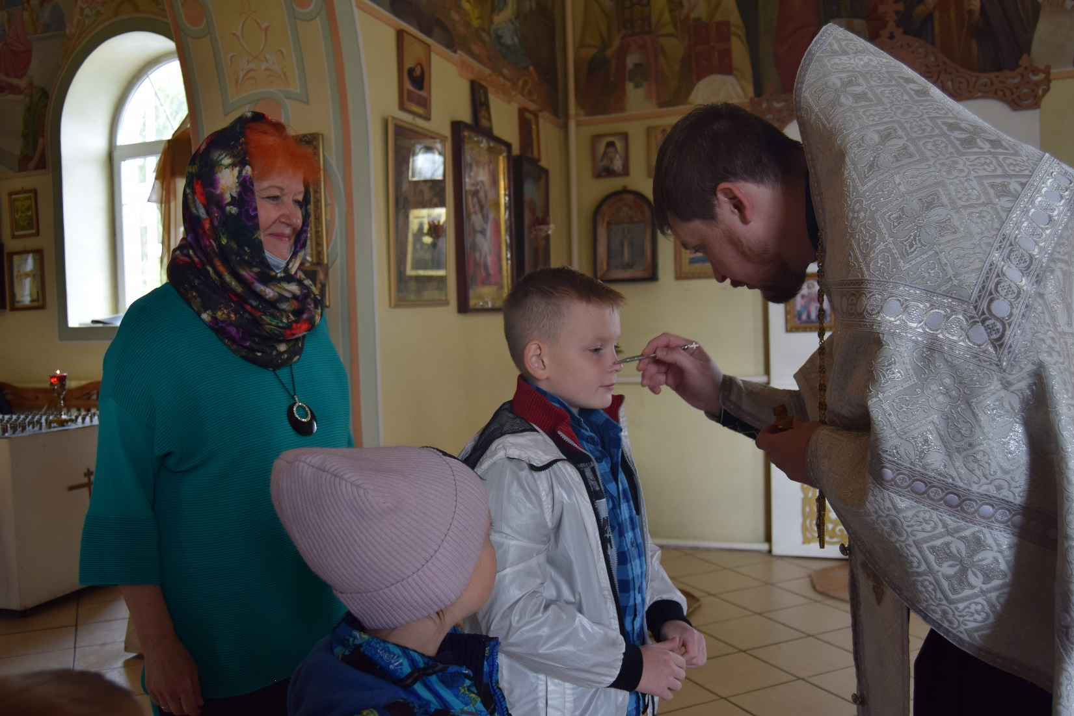
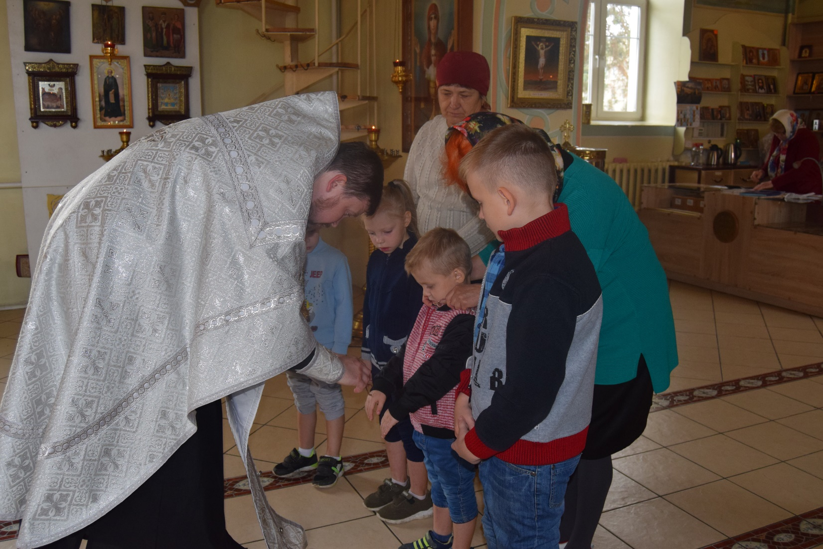
Таинство Крещения
Самое первое Таинство, с которым человек встречается, обратившись в православную веру, это – Крещение. После участия в нем, человека можно считать православным. Это – как бы грань, отделяющая нас от греховной жизни в безверии и обращающая к новой жизни во Христе.
Крещение маленьких детей в православной церкви происходит по вере родителей и крестных. В таинстве ребенок получает очищение от первородного греха, рождается заново от Духа Святого и приобретает возможность участвовать в причастии, а потом исповеди и других таинствах по возрасту.
12 сентября 2022 года для самых маленьких воспитанников стационарного отделения социальной реабилитации несовершеннолетних п.Гвардейский стал самым волнующим и важным днём в их жизни. Дети приняли таинство Крещения.
В этом таинстве наши воспитанники получили дары Святого Духа и ангела-хранителя, который будет их оберегать на всём жизненном пути.
Воспитатель: Наумова Н.Г.

Slide 5
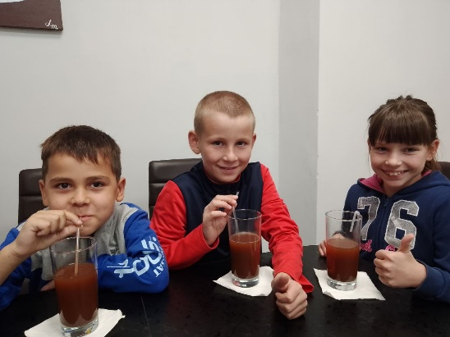
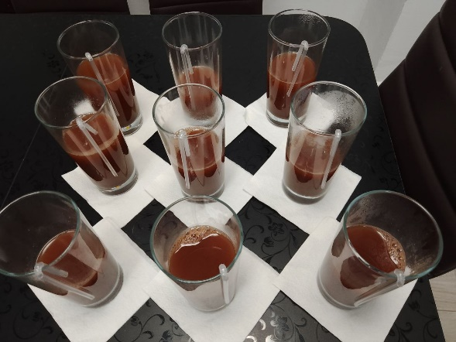
Международный День шоколада
13 сентября - Международный день шоколада. Это неофициальный праздник, посвященный любимому лакомству многих людей на планете. Этот праздник — замечательный повод полакомиться шоколадом.
Бобы какао были известны человечеству еще в 1900 году до нашей эры. Они были неотъемлемой частью культуры майя и ацтеков. Так, ацтеки готовили из воды и измельченных бобов какао напиток «чоколатль». Он был совсем не похож на современный сладкий шоколад, но ценился высоко за полезные свойства, а какао-бобы были у майя и ацтеков своеобразной валютой.
В Европу бобы какао привезли в начале XVI века испанские конкистадоры, но почти четыре столетия шоколад был доступен только богатым людям. Однако промышленная революция и снижение цен на какао и сахар сделали шоколад доступным каждому. К началу XX века он приобрел современный вид и стал популярен практически во всех странах мира.
Сейчас наибольшим импортером бобов какао является не Америка, откуда они были изначально привезены, а небольшое африканское государство Кот-д'Ивуар. А своими изделиями из шоколада славятся сегодня Швейцария, Бельгия, Франция, Испания, США, Австрия, Германия.
В настоящее время шоколад чрезвычайно популярен, а изделий из него насчитываются многие сотни.
Шоколад считается не только очень вкусным, но и очень полезным продуктом. Он содержит антиоксиданты и помогает снижать артериальное давление, стимулировать работу мозга (не зря его рекомендуют школьникам и студентам перед экзаменами), а также вырабатывать эндорфины, которые отвечают за хорошее настроение.
В Международный день шоколада каких-то обычаев и традиций не существует, ведь это неофициальный праздник, но наши ребята не могли оставить этот праздник без внимания. Вместе с воспитателем своей группы Мосиной Е.Н. готовили какао и жидкий шоколад, который затем с огромным удовольствием отведали за ужином.
Воспитатель: Мосина Е.Н., воспитанник Иван К.

Slide 6
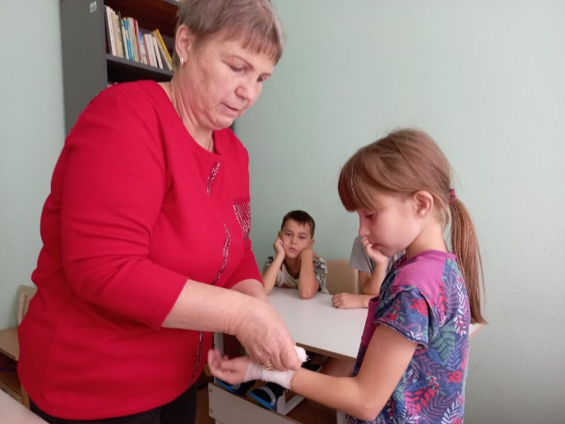
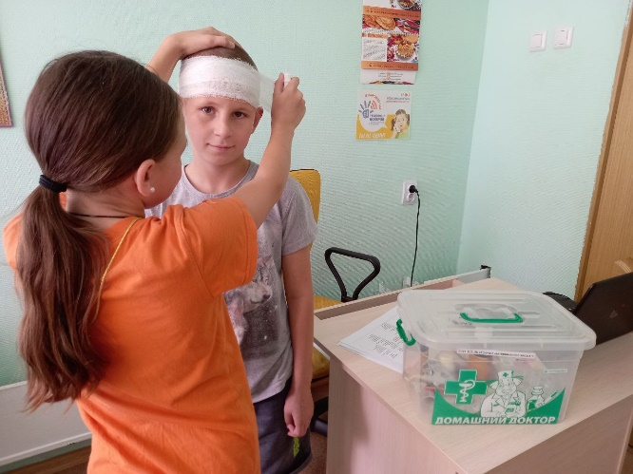
О первой медицинской помощи
10 сентября отмечается Всемирный день оказания первой медицинской помощи. Цель оказания первой медицинской помощи - проведение пострадавшему необходимых мероприятий для спасения его жизни, уменьшения его страданий.
Первая медицинская помощь была организована в 1080 году в Иерусалиме. В Российской империи она возникла в 1897г.
В 2000 году учрежден Всемирный день оказания первой медицинской помощи, инициаторами учреждения этой даты выступили члены Международного движения Красного Креста и Красного Полумесяца.
Человек, имеющий навыки оказания первой помощи, может оперативно помочь пострадавшему и увеличить его шансы по выживанию. Первая медицинская помощь особенно эффективна на протяжении первых часов. Это время медики называют «золотым». Иногда простые, своевременные действия могут сыграть решающую роль в сохранении жизни человека.
Активисты разных стран в этот день проводят акции, посвященные способам оказания первой помощи пострадавшим, тренинги, семинары. Прохожим раздают памятки и брошюры. Образовательные учреждения проводят открытые уроки, лекции, соревнования, показы демонстрационных фильмов.
Всемирный день оказания первой медицинской помощи – международный праздник, который чествует тех, кто в состоянии помочь пострадавшим даже при отсутствии врачей поблизости.
Воспитанники отделения вместе с воспитателем Моховой Г. В. отметили этот день познавательной беседой, где воспитанники познакомились с основными вопросами оказания первой медицинской помощи и научились правильно оказывать её в разных ситуациях и запомнили, что от их действий может зависеть жизнь человека.
Воспитатель Мохова Г.В., воспитанница Сабина Т.

Slide 7
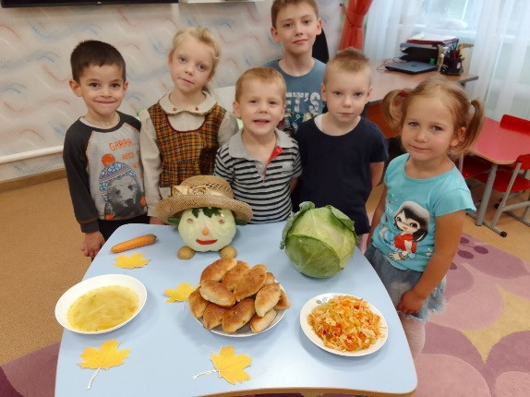
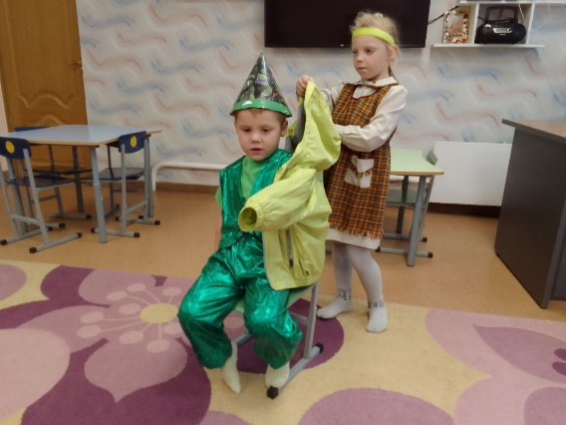
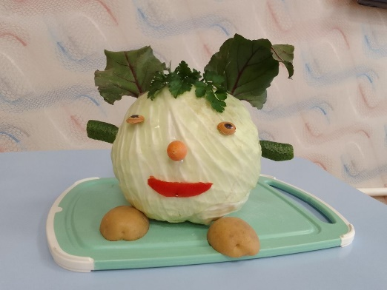
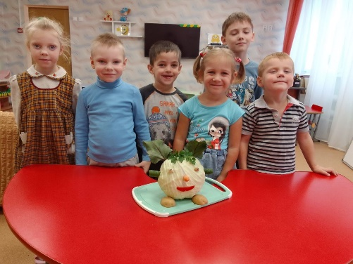
Федорины вечёрки
Народный праздник Федорины вечерки отмечается 24 сентября 2022 года. Этим событием заканчивалась уборка урожая (овощей) и начиналась подготовка к зимней жизни. В старину женщины собирались и каждый вечер в течение 2-х недель рубили капусту для закваски. Этот процесс проходил с весельем, а на столах обязательно присутствовали блюда из капусты.
Федорины вечерки между собой крестьяне называли третьей встречей осени. К этому времени на большей части русских земель устанавливалась холодная, по-настоящему осенняя погода. Неудивительно, что с этим днем связано немало народных примет. В южных частях страны на это время приходится начало бабьего лето.
Словосочетание «бабье лето», в славянском понимании означает пору, когда на осеннем солнце еще могут погреться старые женщины. Выражение это связывают с тем периодом в жизни крестьян, когда заканчивались полевые работы. Женщины в это время принимались за домашние дела, например, мочили лен, трепали его, ткали.
О таком замечательном празднике малышам рассказала воспитатель Лукьянова М.А.
Во время мероприятия ребята познакомились с обычаями праздника, отгадали загадки про овощи и фрукты, попробовали капустный салат и пирожки с капустой, выполнили творческую работу.

Slide 8
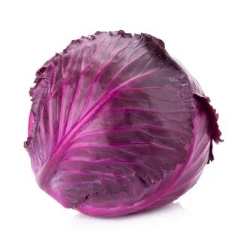
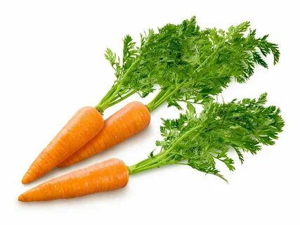
Народные приметы на 24 сентября
Одно из названий 24 сентября на Руси было — «Федоры – замочи хвосты». Оно указывало на то, что к концу сентябрю все чаще идут дожди и становится слякотно. С этим днем на Руси связывали определенные приметы, по которым судили о том, что ждать от погоды в дальнейшем.
Если в это время еще летают пчелы — осень будет теплой и затяжной.
Если к этому времени мало рябины, значит осень будет без дождей.
Если к этому времени начался листопад, значит зима будет суровой.
Если пожелтевшие листья не опадают, то зима еще не скоро наступит.
Если в сентябре уродилось много желудей, то зима будет морозно.
Разбитая в этот день посуда, предупреждает, что можно поругаться с родными. А если в этот день соврать, то обман скоро раскроется.

Slide 9
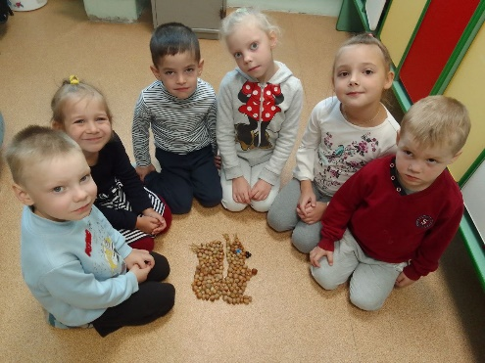
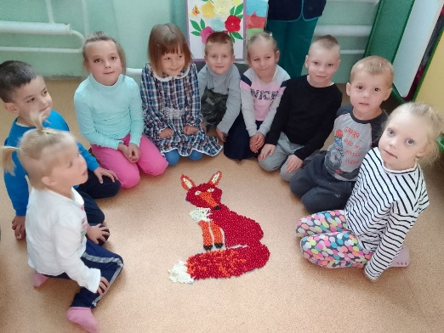
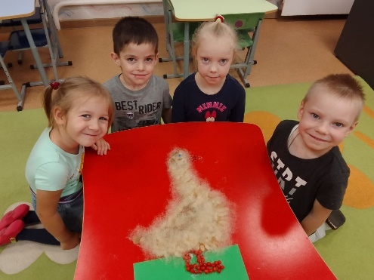
Творим и сами удивляемся!
Что может быть интереснее и приятнее для дошкольника, чем прогулка на свежем воздухе, особенно, если прогулка проходит на природе? Удивительный мир природы... Он встречает ребят морем звуков, запахов, сотней загадок и тайн, заставляет смотреть, слушать, думать. Природа имеет определенные эстетические свойства, которые влияют на «включение души» - первый положительный эмоциональный контакт, формируют эмоциональную сферу и развивают творческий потенциал дошкольников. Через непосредственное знакомство и общение с природой дети учатся чувствовать, видеть ее красоту, уникальность, неповторимость, обогащают свой внутренний мир.
Малыши отделения вместе с воспитателем Лукьяновой М.А. на каждой прогулке изучают природный материал путем выполнения творческих работ. Часто эти работы соотносятся с каким-либо событием или праздником. Так, например, ко Дню танкиста малыши выполнили творческую работу в виде танка, ко Дню работников леса после беседы «О правилах поведения в лесу» и дидактической игры "Деревья нашего леса", была сделана творческая работа «Белка» из лесных орехов. Продолжая знакомиться с народными праздниками и их традициями, к народному празднику - Никиты Гусятника, малыши изготовили вот такого гуся, а из ягод калины, красной и черноплодной рябины получилась красавица Лиса.
После каждой такой прогулки воспитатель закрепляет у малышей впечатления от общения с природой в изобразительной деятельности путём рефлексии в форме рисунков.
И вообще, воспитателю главное помнить, что педагогу под силу превратить обычную прогулку в настоящее приключение. Нужно обязательно организовывать непосредственное общение с объектами и явлениями природы, вызывать у детей позитивные эмоции, учить их эмоционально воспринимать красоту природы и отображать впечатления через творческую деятельность. И дети тогда удивят своим неповторимым виденьем красоты и творческими способностями.
Воспитатель Лукьянова М.А.

Slide 10
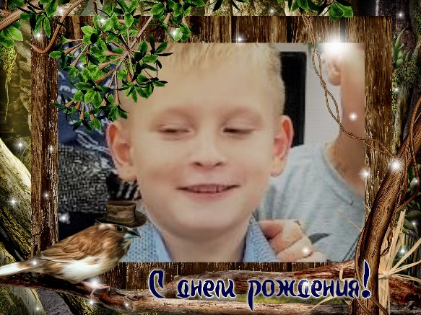
Оранжевое настроение
Виктория
Мария
Николай
Желаем удачи, желаем добра, Чтоб жизнь самой яркою сказкой была, Огромного счастья, отличных друзей, Чтоб день ото дня становилось теплей!
Адрес редакции: 301164, п. Гвардейский, Главный редактор: Газета издаётся 1 раз в месяц
ул. Молодёжная, д. 11 Назарова Н. В.

